Slide 1
Android Studio Detaylı Kurulum 2020
Ferhat AKAR

Slide 2
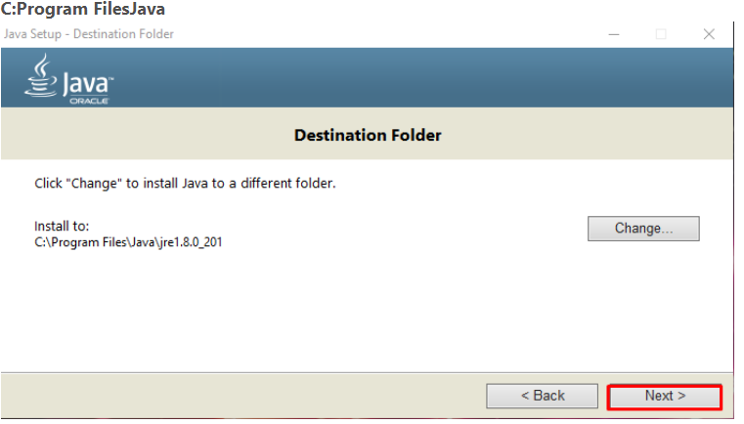
JDK8 Kurulumu
Ekte bulunan JavaSetup8u261.exe dosyasını çalıştırınız.

Slide 3
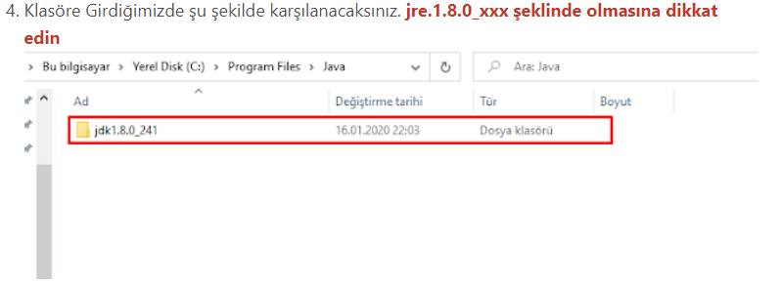
JDK8 Kurulumu

Slide 4
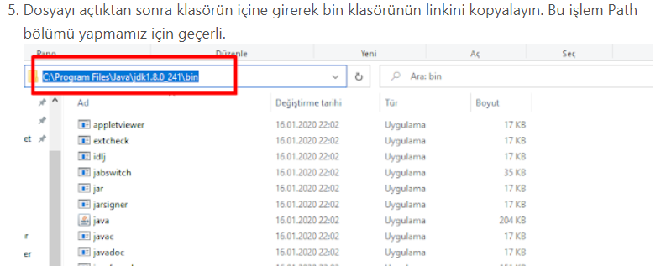
JDK8 Kurulumu

Slide 5
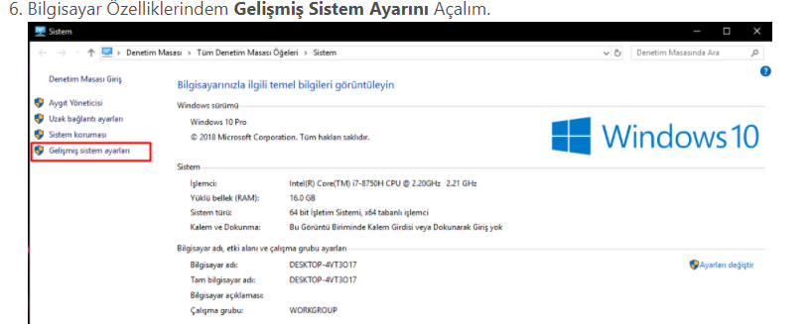
JDK8 Kurulumu

Slide 6
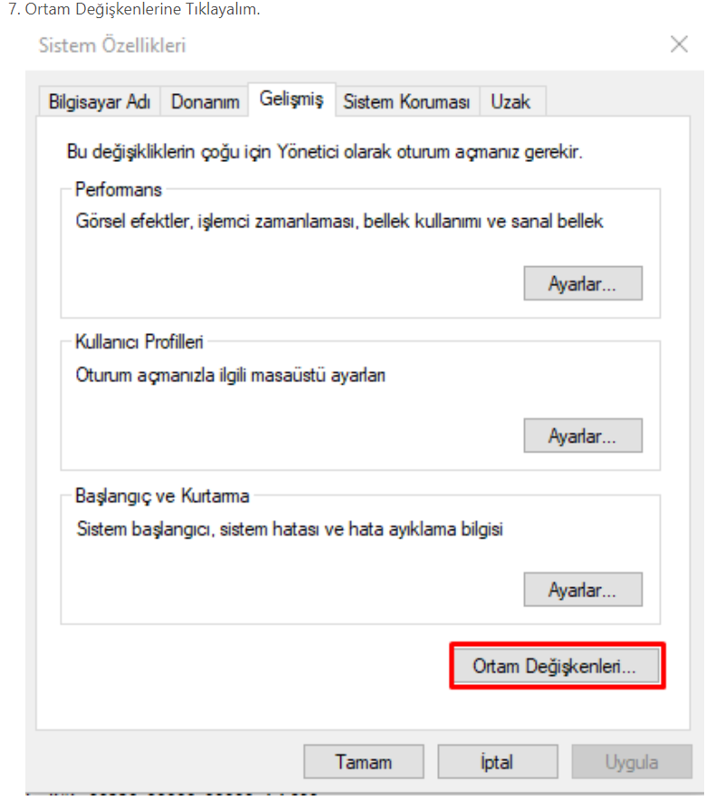
JDK8 Kurulumu

Slide 7
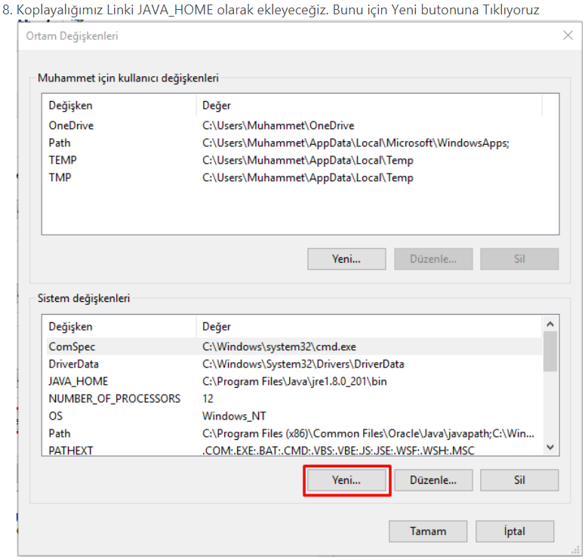
JDK8 Kurulumu

Slide 8
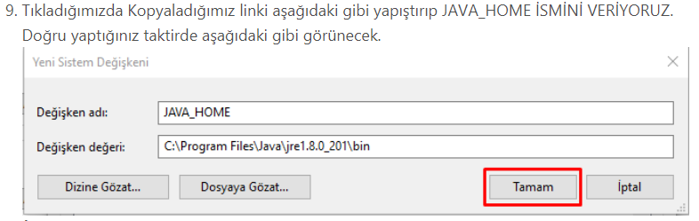
JDK8 Kurulumu

Slide 9
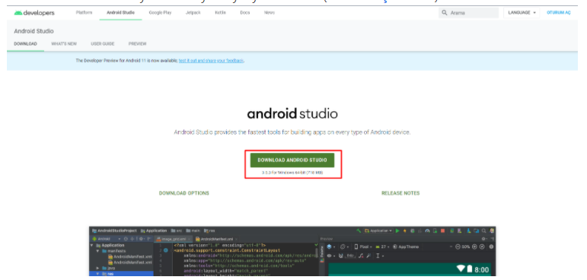
Android Studio Kurulumu
https://developer.android.com/studio

Slide 10
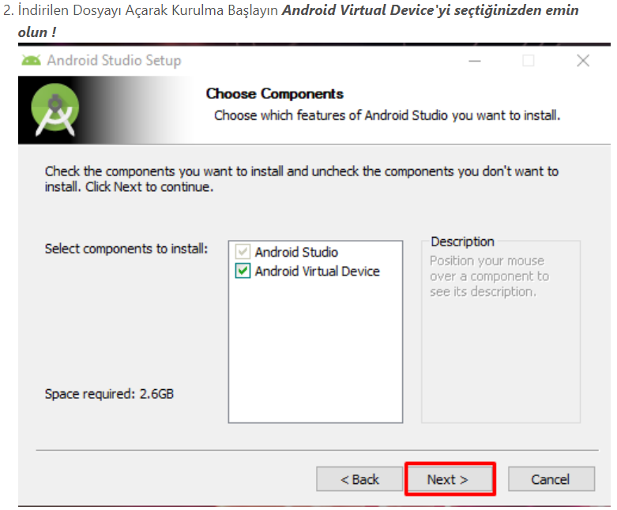
Android Studio Kurulumu

Slide 11
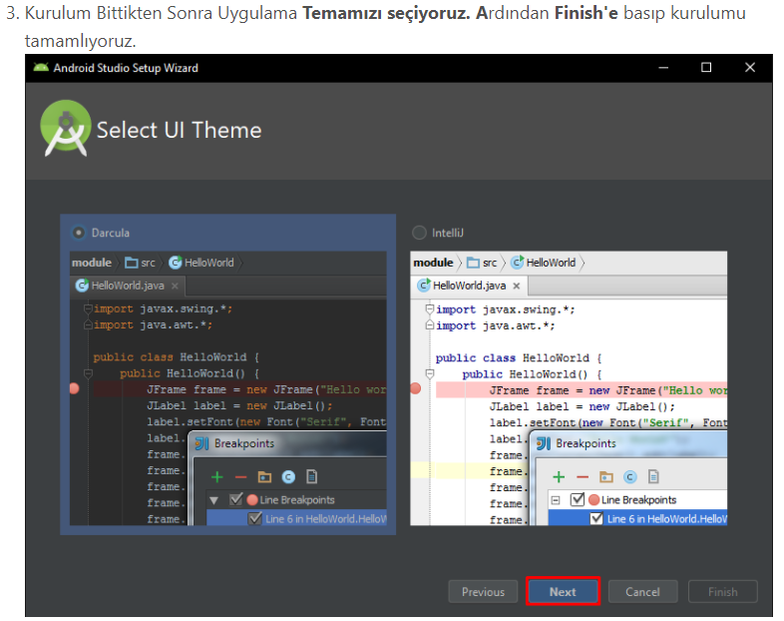
Android Studio Kurulumu

Slide 12
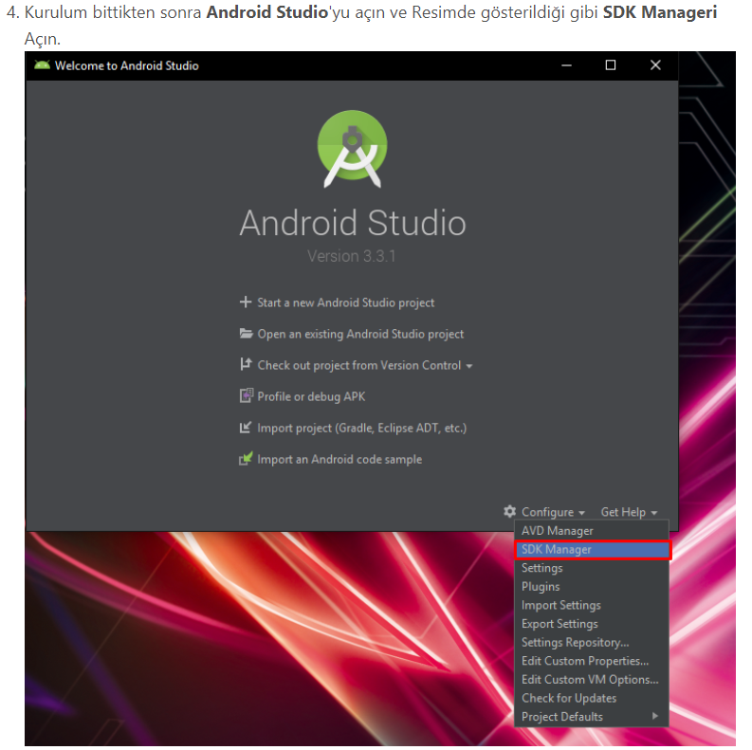
Android Studio Kurulumu

Slide 13
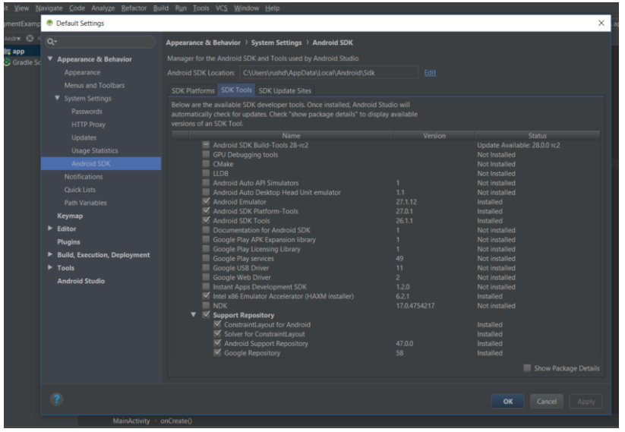
Android Studio Kurulumu
Android SDK Location olan yere kendi bilgisayarınızdan:
C:\users\»kendiPCkullanıcıAdınız»\appdata\Local\Android\Sdk yolunu gösteriyorsunuz ve
SDK Tools Altındaki Menuden Altta işareti alanları seçiyoruz.

Slide 14
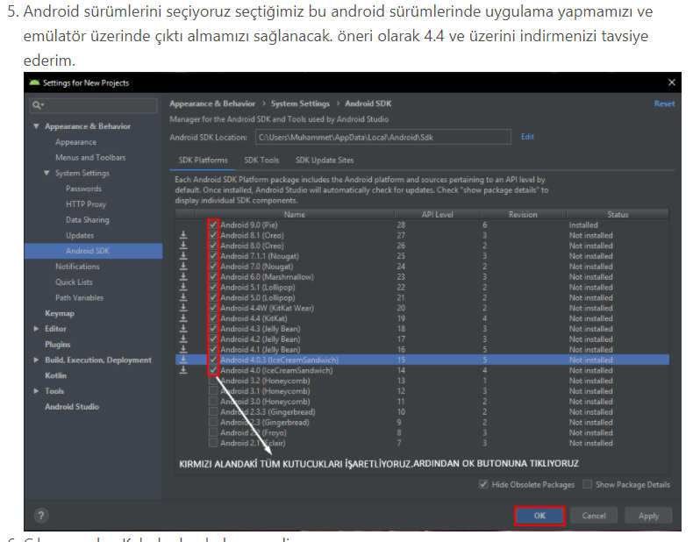
Android Studio Kurulumu
Not: Bu kısımda hepsini İşaretlerseniz. 5GB indirme olabilir. O yüzden sadece 4.4 api level’ı 19 olanı indirin.

Slide 15
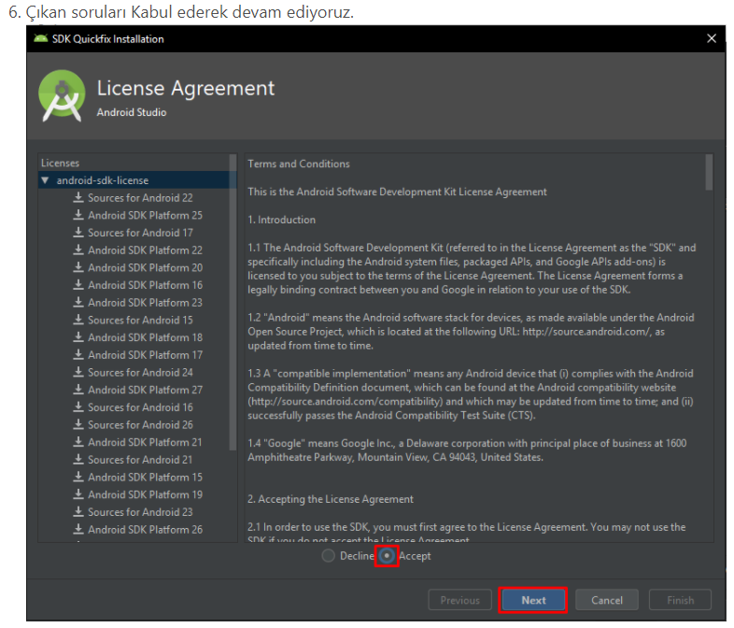
Android Studio Kurulumu

